Slide 1

Тема урока:
«Электробезопасность»

Slide 2

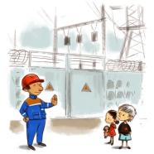
Цель урока:
Выяснить, чем может быть опасен электрический ток для человека
2. Сформировать у ребят навыки безопасного обращения с бытовыми приборами
3. Дать представление об опасности, исходящей от неправильного пользования электричеством.
Что такое электричество?
Откуда оно приходит к нам в дом?
Как правильно с ним обращаться?

Slide 3
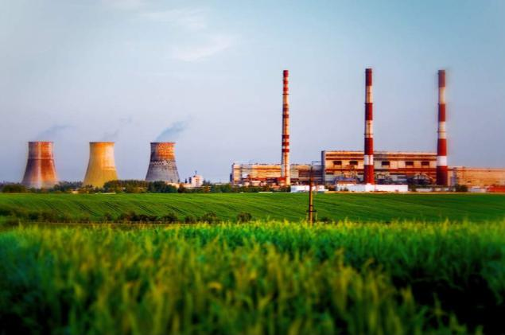
Как в наш дом приходит
электричество?
На электростанциях специальная машина (генератор) производит электричество.
Генераторы бывают разные. Бывают очень маленькие – их электроэнергии хватает только на освещение одной комнаты. Бывают генераторы – гиганты, которые дают электроэнергию большому городу.

Slide 4
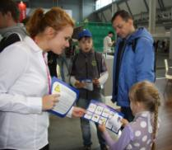
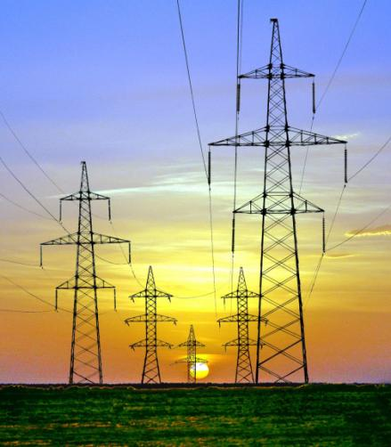
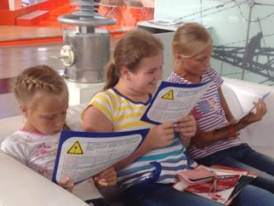

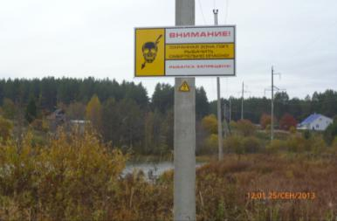
Как в наш дом приходит
электричество?
Что сделано в 2013 г.
На территории Свердловской области установлено и распространено:
более 690 брошюр по электробезопасности
порядка 80 тыс. информационных листовок для школьников, в которых в которых в доступной форме изложены основные правила электробезопасности
более 190 выходов в печатных СМИ информации по профилактике электротравматизма и соблюдению правил охранных зон электрических сетей
более 1000 плакатов на местах пересечения линий электропередачи с водоемами;
порядка 120 информационных стендов в садоводческих товариществах
3000 листовок для рыбаков
Затраты на реализацию программы в 2013 г. составили более 5 млн руб.
От генератора электричество передается по специальным линиям электропередачи.
К высоким столбам – опорам прикреплены провода, по которым ток течет под очень большим напряжением.

Slide 5

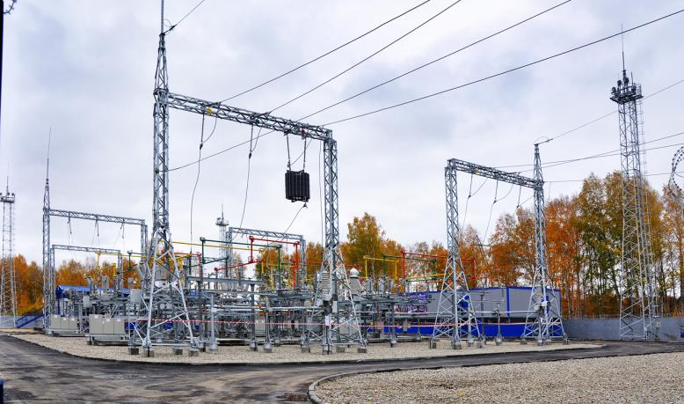
Как в наш дом приходит
электричество?
Когда электричество приходит в город, оно попадает на подстанцию.

Slide 6
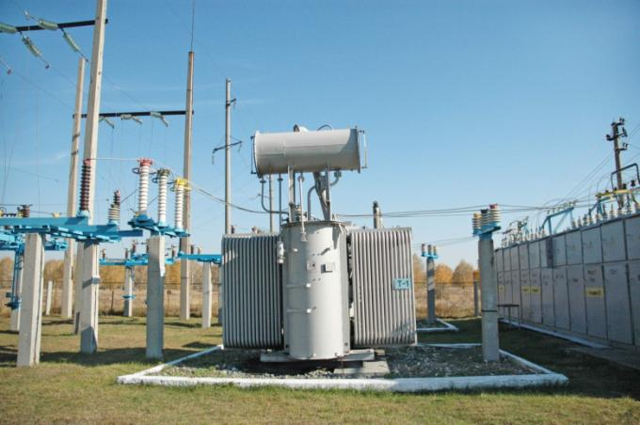
Напряжение понижается с помощью специальной машины – трансформатора
Как в наш дом приходит
электричество?

Slide 7
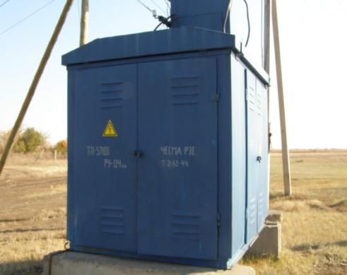
Дальше электрический ток идет по кабелям под землей или по воздушной линии над землей. По этим проводам электричество подходит к дому и попадает в трансформаторную подстанцию, где напряжение понижается еще раз. Только после этого электричество можно использовать в различных бытовых электроприборах у нас дома.
Как в наш дом приходит
электричество?

Slide 8
1. СМЕРТЕЛЬНО ОПАСНО касаться оборванных висящих или лежащих на земле проводов или даже приближаться к ним. Удар током можно получить и в нескольких метрах от провода за счет шагового напряжения
Правила обращения
с электричеством на улице
2. СМЕРТЕЛЬНО ОПАСНО влезать на опоры высоковольтных линий электропередачи, играть под ними, разводить костры, разбивать изоляторы на опорах, делать на провода набросы проволоки и других предметов, запускать под провода­ми воздушных змеев.

Slide 9
3. СМЕРТЕЛЬНО ОПАСНО открывать лестничные электрощиты, находящиеся в подъездах домов, влезать на крыши домов и строений, где поблизости проходят электрические провода, заходить в трансформаторные будки, электрощитовые и другие электротехнические помещения, трогать руками электрооборудование, провода.
Правила обращения
с электричеством на улице
4. СМЕРТЕЛЬНО ОПАСНО останавливаться на отдых вблизи воздушных линий электропередачи, либо подстанций и рыбачить под проводами линии электропередачи.

Slide 10
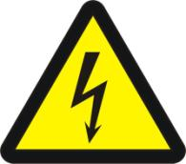


Необходимо всегда обращать внимание на предупреждающие знаки:
«Стой! Напряжение!»,
«Не влезай! Убьет!»,
«Высокое напряжение - опасно для жизни», которые размещены на опорах воздушных линий, ограждениях и дверях электроустановок.
Они предупреждают об опасности!
Предупреждающие знаки

Slide 11
1. НЕЛЬЗЯ пользоваться электроприборами без разрешения взрослых.
Правила поведения
с электричеством в быту
2. НЕЛЬЗЯ пользоваться неисправными электроприборами, а также самим чинить и разбирать их.
3. НЕЛЬЗЯ играть с электрическими розетками (если ты увидел неисправную розетку, выключатель, оголенный провод, ничего НЕ трогай и сразу расскажи об этом взрослым!).
4. НЕЛЬЗЯ касаться включенных электроприборов мокрыми руками или протирать электроприборы влажной тряпкой.

Slide 12
Электроэнергия - наш незаменимый помощник.
Но для тех, кто не знает или пренебрегает правилами электробезопасности, не умеет обращаться с бытовыми приборами, нарушает правила поведения вблизи энергообъектов, электроэнергия таит в себе смертельную опасность!!!
Уважаемые ребята!
Ребята, будьте осторожны!
Берегите свою жизнь и жизнь своих друзей!

Slide 13
Спасибо за внимание!
Адрес: 620026, Свердловская область, г. Екатеринбург, ул. Мамина-Сибиряка, 140
Телефон: (343) 215-26-00, факс: (343) 215-26-61
Единый телефон Центра поддержки клиентов ОАО «МРСК Урала»
8-800-2501-220 (звонок бесплатный)
www. mrsk-ural.ru

